Slide 1


Slide 2
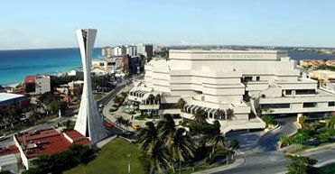
Sede
Cancún, Quintana Roo. México
Cancún Center
Conventions & Exhibitions
Boulevard Kukulcan Km. 9,
Zona Hotelera. C.P. 77500
Cancún, Quintana Roo.

Slide 3
PROGRAMA
Domingo 08 DE FEBRERO, 2015
07:00 – 20:00 Tours disponibles con proveedor local, previa reservación.
12:00 – 19:00 Registro y entrega de gafetes.
12:00 – 20:00 Montaje Piso Exposición.
Lunes 09 DE FEBRERO, 2015
07:00 – 19:00 Registro y entrega de gafetes.
09:30 – 10:00 Acceso al salón de la ceremonia
inaugural.
10:00 – 10:30 Ceremonia Inaugural.
Proyectos Ferroviarios SCT.
10:30 – 11:00 Corte de listón de la Exposición.
11:00 – 14:00 Piso de Exposición en curso.
11:00 – 14:00 Paneles Ferrocarriles de Carga y
Pasajeros.
14:00 – 16:00 Comida
16:00 – 19:00 Piso de Exposición en curso.
16:00 – 19:00 Presentación Planes de Inversión
de los Ferrocarriles de Carga en México. (Ferromex-Ferrosur, Ferrovalle, Ferroistmo, KCSM, Coahuila-Durango).
16:00 – 19:00 Paneles Ferrocarriles de Pasajeros.
16:00 – 19:00 Seminario Mecánico de la Association of American Railroads.
16:00 – 19:00 Seminario UITP (Union Internacional de Transporte Público).
16:00 – 19:00 Citas de Negocios pre-establecidas con los Ferrocarriles de Carga y de Pasajeros de México.

Slide 4
Martes 10 DE FEBRERO, 2015
08:00 – 18:00 Registro y entrega de gafetes.
08:00 – 14:00 Seminario Mecánico AAR.
09:00 – 14:00 Piso de Exposición en curso.
09:00 – 14:00 Citas de Negocios pre-establecidas con los Ferrocarriles de Carga y
de Pasajeros de México.
09:00 – 14:00 Paneles Ferrocarriles de Carga.
09:00 – 14:00 Paneles Ferrocarriles de Pasajeros.
09:00 – 14:00 Seminario AREMA.
09:00 – 14:00 Seminario UITP (Unión Internacional de Transporte Público).
14:00 – 16:00 Comida
16:00 – 18:00 Seminario Mecánico AAR. (Association of American Railroads).
16:00 – 18:30 Seminario AREMA (American Railway Engineering and
Maintenance-of-Way Association)
16:00 – 18:30 Seminario IUTP.
18:30 – 20:00 Coctel de Cierre en el Piso de Exposición.
Miércoles 11 DE FEBRERO, 2015
07:00 – 20:00 Tours disponibles con proveedor local, previa reservación.

Slide 5



























Organizaciones Participantes
Socios Estratégicos

Slide 6
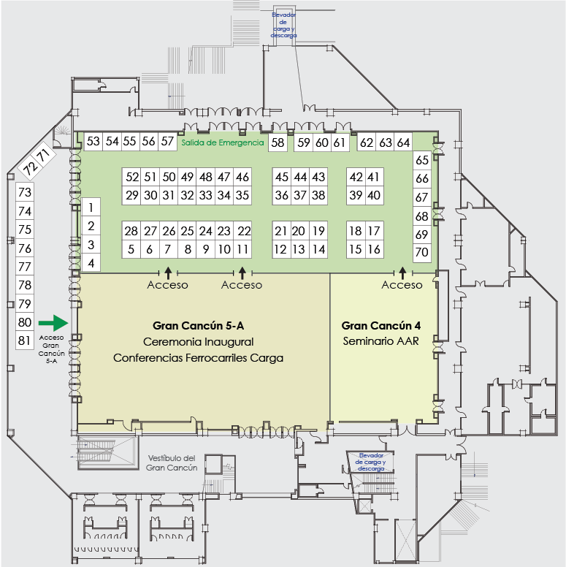

Slide 7
EXPOSITORES
Costo Sands
# | Stand 3 x 3 | Precio | Iva | Total Pesos
1 | No Socio AMF | $ 45,000.00 | $ 7,200.00 | $ 52,200.00
1 | Socio AMF | $ 35,000.00 | $ 5,600.00 | $ 40,600.00
**2 | No Socio AMF | $ 80,000.00 | $ 12,800.00 | $ 92,800.00
**2 | Socio AMF | $ 65,000.00 | $ 10,400.00 | $ 75,400.00
Nota Importante: El costo de los stands tendrá un incremento del 10% después del 15 de diciembre.

Slide 8
PATROCINIOS
BENEFICIOS | PLATINUM | GOLDEN | SILVER
1 Stand de 3 x 3 mts. | √ | x | x
Posibilidad de Intervenir en algún panel o conferencia. | √ | √ | x
Anfitrión en una de las mesas principales de la comida y 2 mesas reservadas para su empresa. | √ | x | x
Folletería de su empresa en cada una de las sillas (a cargo del patrocinador). | √ | x | x
1 pendón de 1 x 4 mts. | √ | x | x
Colocación de banners publicitarios para vestir el evento (por cuenta del patrocinador). | √ | x | x
Logotipo de su empresa en el Programa Impreso, Escenarios y Arco de Entrada de la Expo. | √ | √ | √
Su Logotipo en la Pág. Web de ExpoRail con hipervínculo a su sitio Web. | √ | √ | √
Datos de su empresa en el Directorio del Programa y de la Pág. Web de ExpoRail. | √ | √ | √
Publicidad impresa en la estación de café (a cargo del patrocinador). | √ | √ | √
1 roll up de 2 x .80 m. en la estación de café. | √ | √ | √
Agradecimiento por audio. | √ | √ | √
Servilletas y sobres de azúcar con el logo y página web de su empresa. | √ | √ | √
Portavasos con el logo y página web de su empresa (coctel). | x | √ | x
Accesos al Programa de conferencias y Exposición. | √ | √ | √

Slide 9
VISITANTES
Cuotas de Acceso
Evento | Proveedores | Empleados Ferrocarril , Gobierno , Patios Multimodales, Usuarios FC.
Ceremonia de Apertura Proyectos Ferroviarios de la SCT. • Presentación Planes de Inversión de los Ferrocarriles en México • Conferencias Técnicas y Paneles de los Ferrocarriles de Carga y Pasajeros. • Piso de Exhibición Proveedores Ferroviarios. • Seminario Mecánico AAR Seminario Técnico AREMA Seminario UITP • Comida Lunes y Martes • 1 Coctel de Clausura Martes | Acceso S1 NO SOCIOS AMF $5,000.00 pesos + iva SOCIOS AMF $3,500.000 pesos + iva | Acceso E1 NO SOCIOS AMF $4,500.00 pesos + iva SOCIOS AMF $3,000.00 pesos + iva
Ceremonia de Apertura. Proyectos Ferroviarios de la SCT. Presentación Planes de Inversión de los Ferrocarriles en México. Conferencias Técnicas y Paneles de los Ferrocarriles de Carga y Pasajeros. Piso de Exhibición Proveedores Ferroviarios. | Acceso S2 NO SOCIOS AMF $4,000.00 pesos + iva SOCIOS AMF $2,500.00 pesos + iva | Acceso E2 NO SOCIOS AMF $2,000.00 pesos + iva SOCIOS AMF Sin costo, presentando identificación de empleado vigente

Slide 10
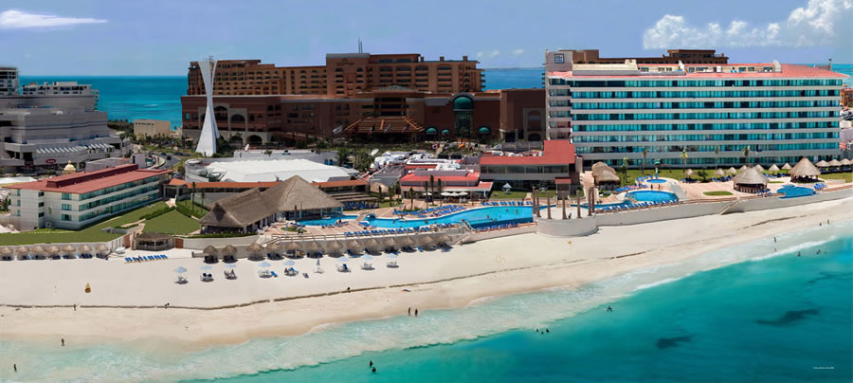
HOSPEDAJE
Hotel Krystal Cancún *****
Dirección:
Boulevard Kukulcán Km. 9, Lote 9 y 9A,
Zona Hotelera.
Cancún, Quintana Roo. C.P. 77500
RESERVACIONES
Teléfono: +52 (998) 848-9814 y 9815
E-mail: reservacionescancun@krystal-hotels.com
Tarifas por noche, con impuestos y propinas incluidos.
TIPO DE HABITACION | Sencilla Por habitación | Doble Por habitación | Triple Por habitación | 2 Niños de 0 a 12 años
Habitación Estándar con Desayuno Incluido | MN $1,924.50 | MN $2,162.50 | MN $2,782.50 | Gratis sin Desayuno
TIPO DE HABITACION | Sencilla Por persona | Doble Por persona | Triple Por persona | 2 Niños de 4 a 5 años
Habitación Estándar Plan Todo Incluido | MN $2,307.00 | MN $1,707.00 | MN $1,409.00 | Gratis

Slide 11
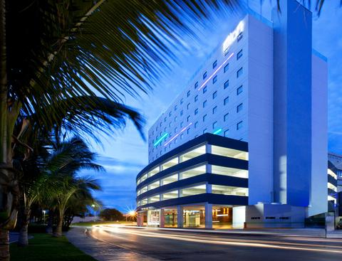
Hotel Aloft Cancún ***
Dirección:
Boulevard Kukulcán Km. 9, Mz 48 L-8-01,
Sección A. Zona Hotelera.
Cancún, Quintana Roo. C.P. 77500
RESERVACIONES
Teléfono: +52 (998) 848-9900
E-mail: diana.gomez@alofthotels.com
* Tarifas por noche, sujetas a 16% iva + 3% sobre hospedaje.
TIPO DE HABITACION | Sencilla Por habitación | Doble Por habitación | Triple Por habitación | 2 Niños menores de 17 años
Estándar sin alimentos Vista a la Laguna | MN $1,200.00 | MN $1,200.00 | Extra $450.00 sin desayuno | Sin costo
Estándar Desayuno Buffet Vista a la Laguna | MN $1,360.00 | MN $1,520.00 | MN $ 2,005.00 | Sin costo
Estándar sin alimentos Vista al Mar | MN $1,441.00 | MN $1,441.00 | Extra $450.00 sin desayuno | Sin costo
Estándar Desayuno Buffet Vista al Mar | MN $1,601.00 | MN $1,761.00 | MN $ 2,246.00 | Sin costo

Slide 12
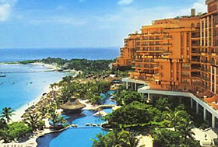
Hotel Fiesta Americana Coral Beach Cancún *****
Dirección:
Boulevard Kukulcán Km. 9.5. Zona Hotelera.
Cancún, Quintana Roo. C.P. 77500
RESERVACIONES
Teléfono: +52 (998) 881-3200
E-mail: res2facb@posadas.com
Tarifas en dólares americanos, por noche, con impuestos y propinas incluidos.
TIPO DE HABITACION | Sencilla Por habitación | Doble Por habitación | Triple Por habitación | 2 Niños menores de 12 años
Habitación Estándar con Desayuno Incluido | USD $262.00 | USD $290.00 | USD $375.00 | Desayuno USD $15.00

Slide 13




Transporte Aéreo
Tarifas convenido con:

Slide 14
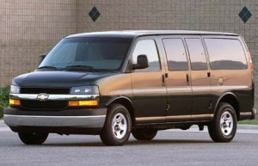
TRASLADOS AEROPUERTO-HOTEL-AEROPUERTO Y OTROS
Particulares y en Grupo
Angélica Grullón
Directora de Ventas
Global Incentive México
agrullon@gimdmc.com
+52 (998) 849-5101

Slide 15
REGISTRO
Expositores
Patrocinadores
Visitantes
Hospedaje
Transporte aéreo
Traslados aeropuerto-hotel-aeropuerto y otros
Pre-tour y Post- tour
CONTACTO Lic. LETICIA LECHUGA VAZQUEZ
Directora de Operaciones
Asociación Mexicana de Ferrocarriles, A.C.
Cel +52 (55) 1048-8975 D.F.
Tel +52 (728) 282-5017 y +52 (728) 282-1882 Edo. de Méx.
lechugaleticia@amf.org.mx
operaciones@exporail.com.mx
www.exporail.com.mx y www.amf.org.mx

